Slide 1
Algoritmo Genético
Representação Real
Edeilson Carlos Messias 15.1.5954

Slide 2
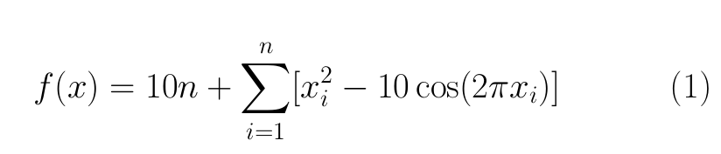
Função de Rastrigin
- Minimizar
- Restrição:
Mínimo: -5,12
Máximo: 5,12

Slide 3
Parâmetros utilizados
Critério de parada: 300 gerações
Variáveis: n = 100
Tamanho da população: 100
Taxa de crossover: 1%
Taxa de mutação: 0,08%

Slide 4
Casos de Teste
Crossover Aritmético - 1 Ponto
Crossover Blender (BLX-a)
filho = pai1 + beta * (pai2 – pai1)
beta = número aleatório entre [-alpha, 1 + alpha]
60 execuções aleatórias

Slide 5
Resultados
 | Aritmético – 1 Ponto | Blender(BLX-a)
Melhor Indivíduo | 4,62E-10 (14ms) | 1480,49 (42ms)
Pior Indivíduo | 9,16E-05 (11ms) | 1672,60 (107ms)
Média | 4,35E-06 | 1581,2087
Desvio Padrão | 1,66189467095929E-05 | 41,9232
Tempo médio | 14 ms | 31 ms

Slide 6
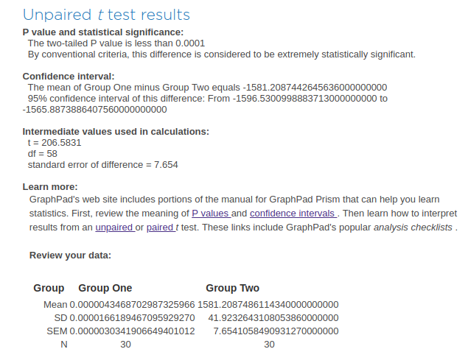
Test T

